Slide 1










ALGORYTMY INTELIGENTNE INSPIROWANE NATURĄ
Kaucjowicze
Notes:
Nazwa „Kaucjowicze” to mrówki, które żyją z kaucji za puszki. Dziś pokazujemy postęp prac: środowisko, wizualizację i pierwszy eksperyment.

Slide 2

01 · WSTĘP
Czy ślad feromonowy przyspiesza zbieranie?
Problem
Pomysł
Co już zrobiliśmy
Po imprezach puszki rozsypują się po Miasteczku, a kaucja sprawia, że warto je zbierać. Nikt nie wie, gdzie jest ich najwięcej, więc zbieranie jest chaotyczne i wolne.
Agenci nie mają centralnego sterowania. O znalezionych skupiskach informują się pośrednio, śladem feromonowym, jak mrówki (algorytm ACO).
Mapa Miasteczka z OpenStreetMap, ACO, wizualizacja w Pygame i pierwszy eksperyment na 30 układach puszek.
Kaucjowicze · postęp prac
2 / 5
Notes:
Puszki leżą w skupiskach, a nikt nie wie gdzie. Sprawdzamy, czy pośrednia komunikacja, jak u mrówek, przyspiesza zbieranie w porównaniu z losowym spacerem. Mierzymy czas zebrania puszek, długość tras i podział puszek między agentów.

Slide 3
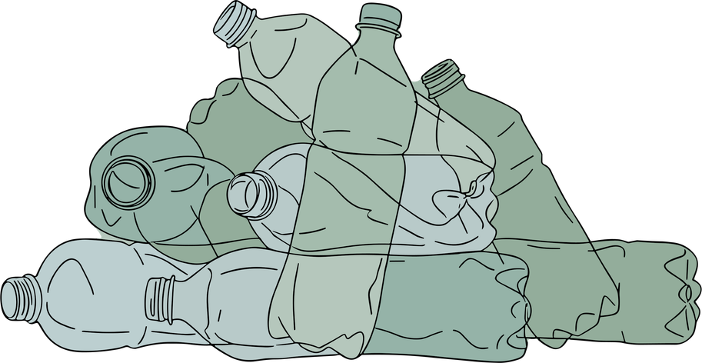
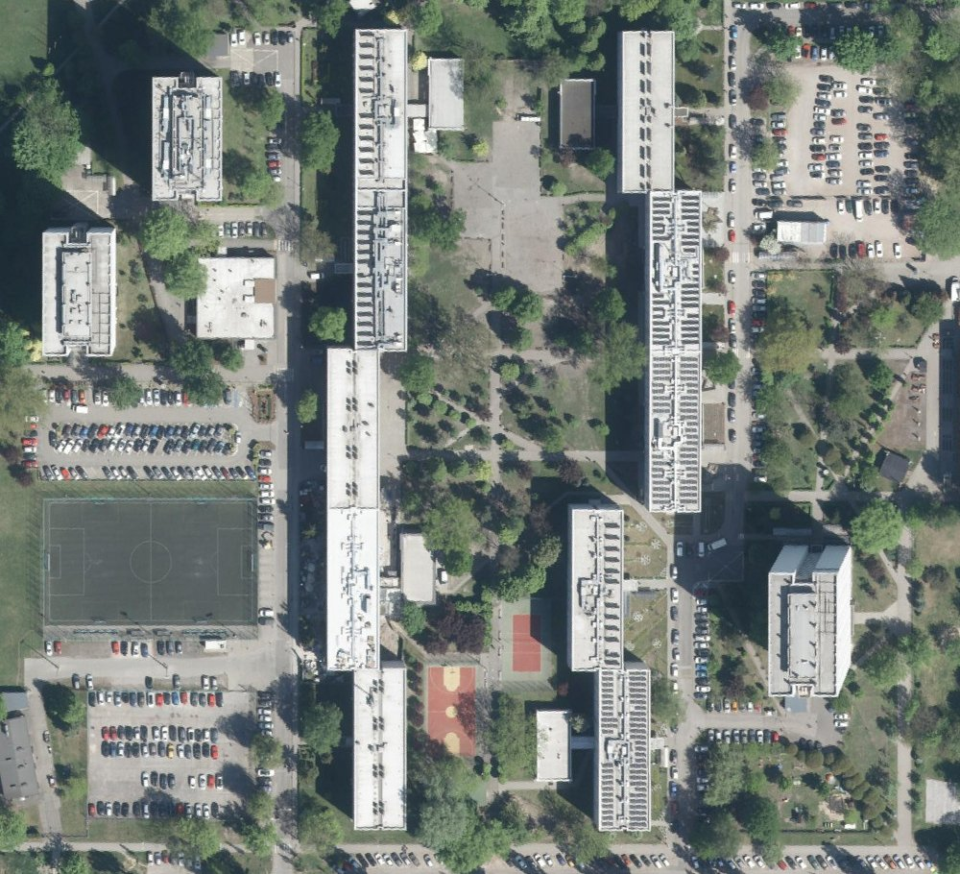
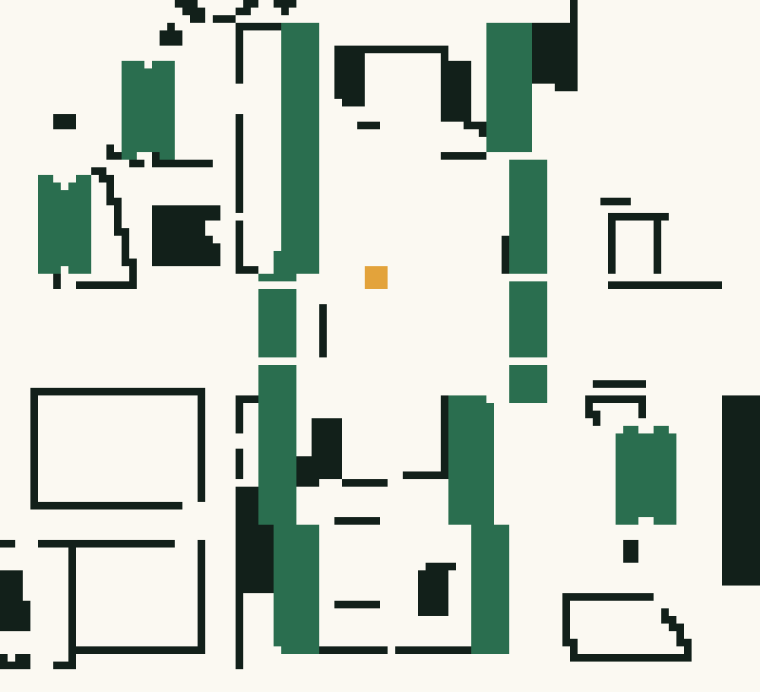
02 · ŚRODOWISKO
Miasteczko jako siatka 100 × 91
Mapa
Puszki
300 × 273 m, komórka 3 m. Budynki i płoty z OSM to przeszkody.
270 w 6 skupiskach po 45, przy akademikach. To założenie, nie pomiar.
Agenci
Punkt skupu
20 zbieraczy z workiem na 10 puszek. Widzą 2 komórki wokół siebie.
Jedna baza w środku mapy. Tam agenci oddają puszki i wracają zbierać.
Tło okna: ortofotomapa
Model: przeszkody, akademiki, baza
Technologia. Python i NumPy, okno w Pygame, wyniki w CSV i matplotlib, 314 testów w CI.
Mapa: © współautorzy OpenStreetMap (ODbL). Zdjęcie: GUGiK, geoportal.gov.pl.
Kaucjowicze · postęp prac
3 / 5
Notes:
Mapę generuje nasz skrypt z danych OpenStreetMap. Jest to prostokąt obrócony o 13 stopni, tak by ściany akademików leżały wzdłuż siatki. Agent chodzi po 8 sąsiadach, a każdy ruch kosztuje jeden krok. Można chodzić wszędzie poza przeszkodami, także po trawie. Rozkład puszek to nasze założenie, nie mamy danych o prawdziwych puszkach. Mapy nie sprawdzaliśmy w terenie.

Slide 4
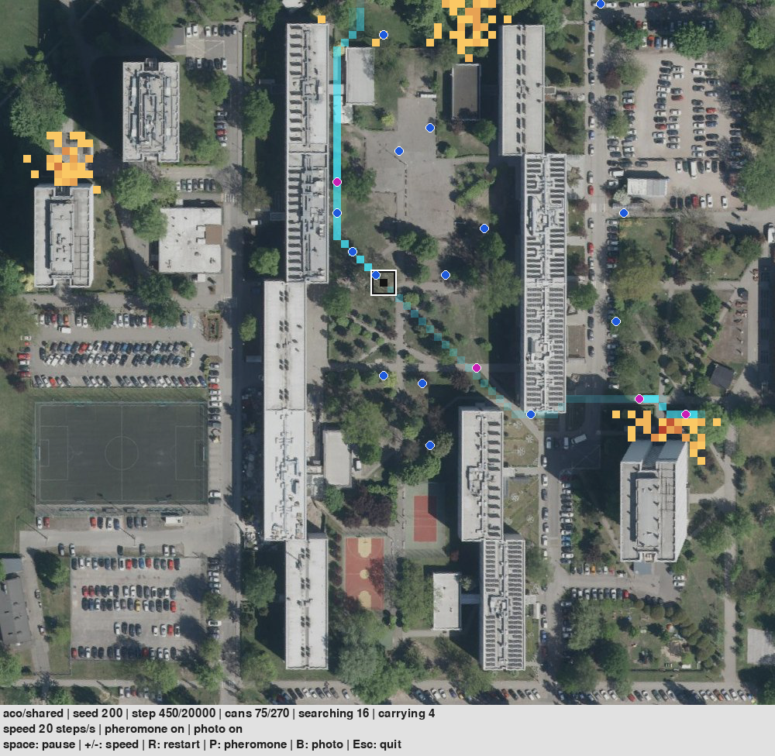
03 · WIZUALIZACJA
Ślad prowadzi agentów do skupisk
Agent szuka puszek
Agent niesie puszki do bazy
Ślad feromonowy
Mało puszek w komórce
Dużo puszek w komórce
Punkt skupu
Krok 450. Zebrano 75 z 270 puszek. Ślad słabnie, gdy skupisko się wyczerpuje.
Kaucjowicze · postęp prac
4 / 5
Notes:
Zrzut z programu: wariant ACO, ziarno 200, krok 450. Kolor śladu jest liczony względem bieżącego maksimum, więc jasności nie porównujemy między krokami. Okno tylko czyta stan symulacji, a eksperymenty działają bez niego. Klawisz P włącza i wyłącza feromon, B przełącza zdjęcie i zwykłą mapę, R restartuje ten sam przebieg.

Slide 5
04 · EKSPERYMENT
ACO zbiera ok. 3 razy szybciej niż losowy spacer
Trzy warianty na tych samych 30 układach puszek (ziarna 200–229), mapa Miasteczka, limit 20 000 kroków. Test Manna-Whitneya.
Wariant | t₅₀ [kroki] | t₉₀ [kroki] | Trasa na puszkę | Gini | Zebrano 90% | Zebrano 100%
Losowy spacer | 1267 ± 221 | 7257 ± 1588 | 921 ± 155 | 0,407 ± 0,023 | 29/30 | 25/30
ACO N1: ślad feromonowy | 468 ± 85 | 2439 ± 559 | 214 ± 40 | 0,516 ± 0,027 | 30/30 | 30/30
N2: pamięć prywatna, bez śladu | 538 ± 95 | 2360 ± 471 | 259 ± 42 | 0,689 ± 0,027 | 30/30 | 30/30
Średnia ± 95% CI z 30 przebiegów. t₅₀, t₉₀: krok, w którym oddano 50% i 90% puszek. Gini: nierówność podziału puszek (0 to podział równy).
Wniosek. ACO i N2 są istotnie szybsze od losowego spaceru (p < 10⁻⁶). Między nimi nie ma istotnej różnicy w t₉₀ (p ≈ 1), ale N2 dzieli puszki mniej równo (p < 10⁻⁹).
Kaucjowicze · postęp prac
5 / 5
Notes:
t90 ACO jest około 3 razy krótsze niż losowego spaceru (2439 wobec 7257, p = 9,8e-8), a ACO wygrało na 28 z 30 map. Ziarna 200–229 nie brały udziału w żadnej wcześniejszej decyzji. Brak różnicy między N1 i N2 nie oznacza, że są równe: 30 przebiegów może nie wykryć małej różnicy. Ważne zastrzeżenie: N1 i N2 to ręcznie napisane reguły inspirowane nagrodami, nagroda nie steruje agentami, a N2 w ogóle nie używa feromonu. Rozdział 5.4 dokumentacji. Pytanie do prowadzącego: czy nagroda ma być kryterium oceny kolonii, czy ma wpływać na zachowanie agentów? Ponadto ACO dzieli puszki mniej równo niż losowy spacer (Gini 0,516 wobec 0,407, p = 3,3e-7), ale ten wniosek zależy od przyjętego układu puszek.

